Slide 1
Лекция 12: Сети, ориентированные на данные (data-centric) и учитывающие тип передаваемой информации (content-based)
Автор – Holger Karl, перевод – А. В. Стромов

Slide 2
Задачи лекции
Помимо рассмотренных ранее протоколов маршрутизации, использующих идентификаторы узлов (уникальный адрес или координаты расположения), сеть можно построить основываясь непосредственно на передаваемых данных.
Эти данные (интересующие пользователя) могут собираться, обрабатываться и храниться в сети.
В этом разделе мы рассмотрим построение сетей на основе передаваемой информации и механизмы агрегирования данных.

Slide 3
План
Шаблоны взаимодействия и модели программирования
Маршрутизация на основе данных
Агрегирование данных
Хранение данных
3

Slide 4
Какова должна быть новая парадигма взаимодействия?
Стандартные сетевые парадигмы взаимодействия:
клиент / сервер, одноранговая (пиринговая) сеть.
  Явное или неявное взаимодействие, явные поводы для установления соединения.
А что хотелось бы иметь для БСС (и других приложений)
  Уменьшение пространственной связности системы – ни передатчику, ни приёмнику не требуется знать своего партнёра
  Уменьшение временной связности системы – «ответ» не обязательно жестко обусловлен «вопросом», асинхронная связь.
4

Slide 5
Парадигма взаимодействия: публикация / подписка
Это достигается парадигмой публикация / подписка
  Идея: Объекты могут публиковать данные под определёнными именами
  Объекты могут подписываться на обновление этих именованных данных
Концептуально это похоже на реализацию программной шины (например, в процессоре):
  Программные шины хранят подписки, опубликованные данные; имена используются как фильтры, когда значение именованных данных изменяется, подписчики извещаются об этом.
Программная шина
Варианты
  Подписка на темы – жесткая структура
  Подписка на содержание – использует общие «ключевые слова» для всех данных
Публикатор 1
Публикатор 2
Подписчик 1
Подписчик 2
Подписчик 3
5

Slide 6
Возможные реализации схемы публикатор / подписчики
Центральный сервер – в основном не применимо.
Подписка на темы: протокол обмена информацией между группами
Подписка на содержание –
не соответствует
непосредственно группам
с многоадресной
рассылкой
сообщений
  Требуется маршрутизация
  на основе передаваемого
  содержимого
t < 10
t = 35!
t > 20
t = 35!
t > 20
t = 35!
t < 10 or
t > 20
t > 30
t = 35!
t < 10 or
t > 20
t = 35!
t > 20
t < 10
6

Slide 7
План
Шаблоны взаимодействия и модели программирования
Маршрутизация на основе данных
Агрегирование данных
Хранение данных
7

Slide 8
Однократное взаимодействие с наборами больших данных
Сценарий
  Необходим обмен большими объёмами данных (например – видеоизображение),
  которые могут быть кратко охарактеризованы.
Идея: обмениваться с соседями только характеристиками и спрашивать, интересуют ли их эти данные.
  Данные передаются только после явного запроса.
  Узлы должны знать интересы других, расположенных в различных направлениях от них узловю
Сенсорный протокол обмена информацией через переговоры (Sensor Protocol for Information via Negotiation – SPIN).
8

Slide 9
Пример работы SPIN
(1)
(2)
(3)
ADV
REQ
DATA
ADV
(4)
ADV
(5)
REQ
(6)
DATA
ADV
ADV
REQ
DATA
9

Slide 10
Повторяющиеся взаимодействия
Более интересный случай: однократная подписка на многократно происходящие события
  Исследование сетевой топологии может в этом случае окупиться.
  Но: непонятно, какой узел должен «продвигать» данные , так как их могут запрашивать несколько узлов
  Как сформулировать эту проблемы с точки зрения маршрутизации?
Идея: Поместим в сеть достаточный объём данных, чтобы публикаторы и подписчики «нашли» друг друга
  Но постараемся обойтись без уникальных идентификаторов, которые могут быть недоступны или потркбуют больших объёмов памяти узлов-ретрансляторов.
Один из вариантов реализации – протокол направленной диффузии
  Попробуем использовать только локальные взаимодействия.
10

Slide 11
Направленная диффузия – двухфазная тянущая
Фаза 1: узлы распространяют интерес в определённых типах именованных данных
  Определяемые как пары признак-значение (см. Раздел 7)
Интересы лавинообразно распространяются по сети
  Очевидное решение: запоминая, от кого пришёл интерес, строить сходящееся дерево
  Проблема: узел X не может без уникальных идентификаторов различить две представленные справа ситуации: необходимо строить одно или три сходящихся дерева?
Sink 1
Sink 2
X
Source
Sink 3
Sink
X
Source
11

Slide 12
Направленная диффузия – градиенты для двухфазной тяги
Вариант 1: Узел X направляет принятые данные всем «родителям» в «сходящемся дереве».
  Непривлекательно, так как требуется большое количество бесполезных повторов пакетов по многим маршрутам.
Вариант 2: узел X направляет данные только одному «родителю».
  Неприемлемо, так как приёмники данных могут пропустить событие
Вариант 3: Только предварительно отправлять данные всем «родителям», но запрашивать у получателей помощь, чтобы установить «лишние» пути.
  Информация о том, откуда пришёл интерес называется градиентом
  Нужно направлять все опубликованные данные по всем существующим градиентам.
12

Slide 13
Усиление градиента
Градиент отражает не только связь связи в дереве, но и дискретную «силу» взаимодействия
  Инициализируется нижними значениями.
  «Сила» отображает частоту, с которой передаются данные.
Промежуточные узлы ретранслируют по всем градиентам
  Но должны использовать кэш данных чтобы избегать ненужного размножения данных.
Вторая фаза: Узлы, которые поставляют новые данные (не найденные в кэше) нужно заставить рассылать больше данных.
  Частота рассылки возрастает, градиент усиливается
  Усиление градиента может начаться с получателя
  Если запрошенная частота выше доступной, усиление градиента распространяется в направлении источника данных.
13

Slide 14
Направленная диффузия – расширения
Двухфазное проталкивание страдает от проблем, связанных с лавинообразным распространением интересов
  Это можно улучшить с помощью управления топологией, в частности, с помощью пассивной организации кластеров.
Географическое масштабирование и направленная диффузия
«Толкательная» диффузия – мало передатчиков, много приёмников.
  Используется та же концепция взаимодействия именованной информации, но другой протокол маршрутизации.
  Здесь лавинообразно распространяется не интересы, а данные
  «Интересующиеся» узлы начинают усиливать градиент
«Тянущая» диффузия – много передатчиков, мало приёмников.
  По прежнему распространяется интерес, но строится реальное дерево.
14

Slide 15
План
Шаблоны взаимодействия и модели программирования
Маршрутизация на основе данных
Агрегирование данных
Хранение данных
15

Slide 16
Агрегирование данных
Любой непереданный пакет экономит энергию.
Для сокращения объёма передаваемых данных можно «перепаковать» данные из нескольких пакетов в меньшее количество пакетов, т. е. осуществить агрегирование данных.
В зависимости от конфигурации сети агрегирование может быть полезным или нет
16

Slide 17
Метрики для агрегирования данных
Точность: Разница между значениями данных , получаемых из агрегированных пакетов и исходными значениями (полученными в случае отсутствия агрегации и ошибок передачи)
Полнота: Процент от общего количества чтений, потребовавшийся на итоговую агрегацию на получателе.
Задержка
Доля излишне переданных сообщений
17

Slide 18
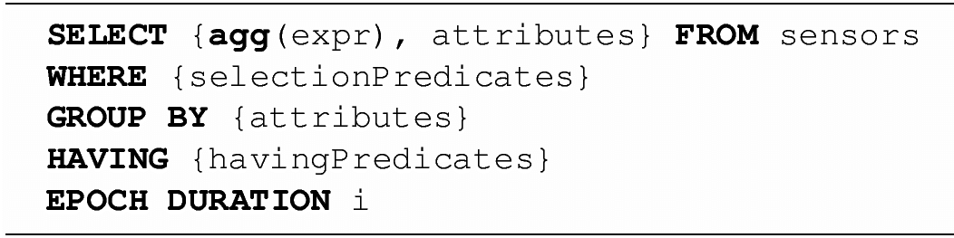
Как описать запрос на агрегацию
Одна из возможностей – использовать абстракции баз данных (WSN).
Запрос на агрегацию формулируется соответствующими SQL классами.
  Agg(expr): действующая агрегирующая функция, например AVG(temperature)
  WHERE: фильтр значений на входе процесса агрегации
    Обычно вычисляется локально на узле-наблюдателе.
  GROUP BY: разделение на подмножества, фильтруемые HAVING
    GROUP BY floor HAVING floor > 5
18

Slide 19
Записи частичных состояний
Записи частичных состояний используются для представления промежуточных результатов
  Например, чтобы вычислить среднее, необходима сумма и количество данных, агрегированных ранее, что можно записать как <sum,count>
  Правило обновления:
  В конце просто получим результат: s/c.
19

Slide 20
Категории операторов агрегирования
Чувствительные к дубликатам, например медиана, сумма, гистограммы; или нечувствительные: максимум или минимум.
Суммарный или индивидуальный
Компонуемый: для агрегирующей функции f существует такое g что f(W) = g(f(W₁), f(W₂)) for W = W₁ U W₂, причём как правило W₁ и W₂ не пересекаются.
Поведение записей частичных состояний
  Дистрибутивное – конечный результат является последним состоянием записи, например MIN.
  Алгебраическое – для работы достаточно регистра памяти фиксированной длины, конечный результат легко получить.
  Чувствительное к содержимому – размер и структура зависят от измеряемой величины (например, гистограммы).
  Глобальное – необходимо использовать все данные (например медиана)
Монотонные или нет.

Slide 21
Расположение точек агрегирования
Сходящиеся деревья содержат естественные тоски агрегирования
Но что такое хорошие точки агрегирования?
  В идеале необходимо выбрать такую структуру дерева, чтобы минимизировать объём передаваемых при агрегации данных.
  Образно говоря, длинные ветви с кустящейся листвой.
  А фактически – опять замаскированная проблема дерева Стейнера.
Хорошие деревья для агрегации можно получить посредством слегка изменённой эвристики Такахаши-Мацуямы.
Альтернатива – обратить внимание на правило выбора родителя при простом лавинообразном конструировании дерева
  Например родителем будет первый входящий, произвольный входящий, ближайший входящий, …
  Но в результате простые правила не гарантируют оптимальную агрегирующую структуру.
Эту задачу также можно рассмотреть как оптимизационную.

Slide 22
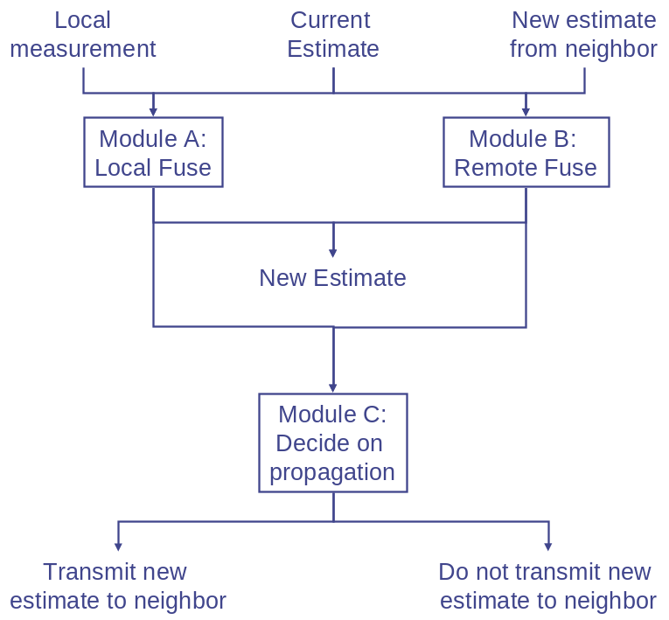
Альтернатива: широковещание агрегированных значений
Цель – распределить агрегированные данные всех узлов на все узлы, данные которых использовались на данном шаге
  Конструирование |V| сходящихся деревьев неприменимо.
Идея: использовать комбинированные с агрегированием «слухи»
  При получении узлом новой информации, самостоятельно или от соседей, вычисляется новая агрегированная оценка.
  Решение о распространении этой новой оценки принимается в зависимости от существенности её изменения.

Slide 23
План
Шаблоны взаимодействия и модели программирования
Маршрутизация на основе данных
Агрегирование данных
Хранение данных

Slide 24
Хранение с ориентацией на данные
Проблема: иногда данные необходимо сохранить, чтобы передать пользователю позже, что не так просто сделать в отсутствии шлюзов или серверов.
Вопрос: на каких узлах какие данные хранить?
  Избежав при этом организации сложной службы каталогов.
Идея: пусть имена данных определяют узлы их хранения
  Имя данных хэшируется в географическую позицию
  Узел, ближайший к этой позиции становится ответственным за хранение этих данных.
  Это похоже на распределённые хэш-таблицы в пиринговых сетях.
  Отсюда и наименование подхода: географические хэш-таблицы (Geographic Hash Tables – GHT)
  Можно использовать географическую маршрутизацию для хранения / поиска данных в этих «местах» (фактически, в узлах).

Slide 25
Географические хэш-таблицы – некоторые подробности
Требуются хорошие хэш-функции.
Если в указанном месте нет узла – использовать ближайший узел, определяемый протоколом географической маршрутизации
  Например, от узла, с которого пакет начинает «обходить дыру».
  Остальные узлы вокруг «дыры» извещаются о выбранном узле для хранения.
Отказы в обслуживании и новые узлы.
  Ошибка обнаруживается по паузе, и вызывает такую же процедуру, как для новых данных.
Ограниченный объём хранения на каждом узле
  Распределить данные по соседним узлам.
Key
location
Timeout
New key
location
25

Slide 26
Заключение
Использование имён данных или предикатов над данными (свойств данных) для определения получателя данных и/или маршрута их доставки отрывает новые возможности в построении сетей.
Построение сети основанное на адресации, ориентированной на данные (data-centric addresses) удобно описывать программной моделью публикации/подписка
Агрегация данных – ключ к эффективной работе сети.
Также стоит поддерживать и другие возможности: хранение данных в сети, агрегированное вещание и др.

